Slide 1
Citrátový cyklus a dýchací řetězec

Slide 2
Citrátový cyklus (Krebsův cyklus)
Probíhá v matrix mitochondrií za aerobních podmínek.
Probíhá ve všech buňkách kromě erytrocytů.
Je to amfibolický děj.
Je centrem energetického metabolismu buňky.
Jsou na něj napojeny všechny dráhy energetického metabolismu:
      Dýchací řetězec
      Glukoneogeneze
      Transaminace, deaminace aminokyselin
      Lipogeneze

Slide 3
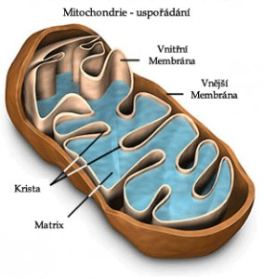

Slide 4
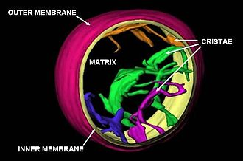

Slide 5
Funkce Krebsova cyklu
Oxidace acetyl-CoA:
  Zisk vysoceenergetických vodíkových atomů vázaných v NADH + H⁺ a FADH₂.
  Zisk GTP.
Tvorba meziproduktů anabolických drah:
  Syntéza hemu
  Glukoneogeneze
Souhrnná rovnice Krebsova cyklu:
CH₃-CO~SCoA + 3 NAD⁺ + FAD + GDP + P_{i} + 2 H₂O → 2 CO₂ + 3 NADH + 3 H⁺ + FADH₂ + GTP
Výchozí látka: CH₃-CO~SCoA
Produkty:
  NADH + H⁺
  FADH₂
  GTP
  CO₂

Slide 6
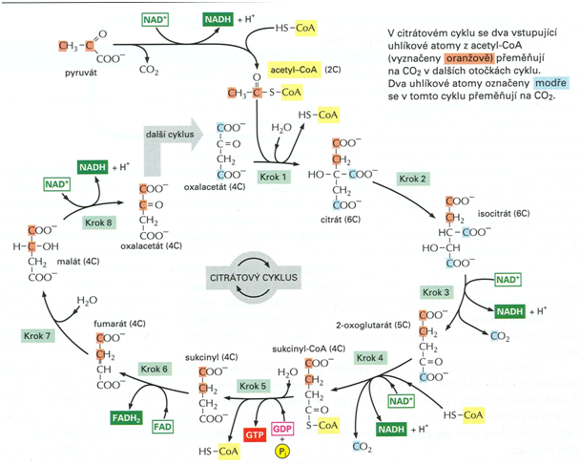

Slide 7
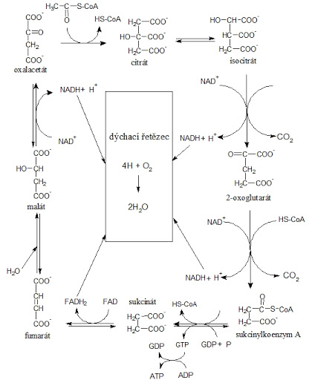

Slide 8
Dýchací řetězec
Probíhá na vnitřní membráně mitochondrií.
Je to finální fáze buněčného dýchání.
Využívají jej živočichové, rostlinné buňky ve tmě, houby a bakterie.
Je realizován prostřednictvím 4 kotvených enzymatických komplexů a 2 mobilních přenašečů.
Je to elektronový transportní řetězec.

Slide 9
Funkce dýchacího řetězce
Syntéza energetických konzerv ATP v buňce.
Uvolňování tepla.
Výchozí látky DŘ:
    NADH + H⁺
    FADH₂
    ½ O₂
Produkty DŘ:
    ATP
    H₂O
https://www.youtube.com/watch?v=3y1dO4nNaKY
https://www.youtube.com/watch?v=PjdPTY1wHdQ

Slide 10
Mechanismus dýchacího řetězce
Do dýchacího řetězce vstupují 2 vodíkové atomy H⋅, ale dýchacím řetězcem putují tyto atomy v disociované formě (zvlášť 2H⁺ a 2e⁻)
Elektrony z flavinových a pyridinových koenzymů jsou přenášeny přes soustavu přenašečů, čímž zajišťují energii k tvorbě elektrochemického protonového gradientu.
Ten se vytváří za pomoci komplexů, které pumpují vodíkové kationty z matrix mitochondrie do intermembránového prostoru.
ATP-syntasa tvoří jedinou možnou cestu za normálních podmínek, kudy se protony mohou vracet zpátky do matrix.
Díky vysokému gradientu se energie propuštěných protonů využívá k syntéze ATP z ADP+P_{i}.

Slide 11
Komplex I – NADH-ubichinonreduktáza (NADH-dehydrogenáza – vstup NADH+H⁺)
Vytváří vstup pyridinového koenzymu NADH+H⁺ do systému, přičemž od koenzymu přebírá dva elektrony a dva protony. Tyto elektrony jsou předány koenzymu Q.
Energie přenosu elektronů postačí k vypumpování 4H⁺ do intermembránového prostoru (2 protony z NADH+H⁺ koenzymů + dva běžně přítomné protony).

Slide 12
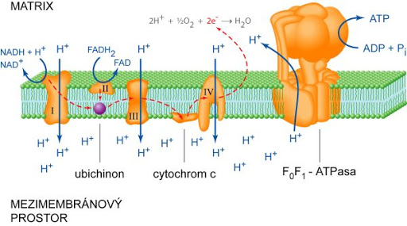

Slide 13
Komplex II – sukcinát-ubichinonreduktáza (vstup FADH₂).
Vytváří vstup flavinového koenzymu FADH₂ do systému.
Předáním jeho elektronů na komplex III se obchází pumpování protonů z komplexu I.
koenzym Q odevzdává 2 elektrony komplexu III (cyt c-reduktáza) – další dva protony jsou odčerpány do intermembránového prostoru

Slide 14
Komplex III - ubichinol-cytochrom c-reduktáza
Předává elektrony druhému mobilnímu přenašeči elektronů (cytochrom c).
Komplex IV - cytochrom c-oxidáza
Poslední komplex cytochromů, je schopný přenést elektrony na kyslík a tím v reakci s vodíkovými ionty vytvořit vodu.
Přitom je uvolněna energie k přenosu 4H⁺ do mezimembránového prostoru.
Komplex V - někdy se tak označuje F₀F₁-ATP-syntasa
provádí reakci ADP + P_{i} → ATP.

Slide 15
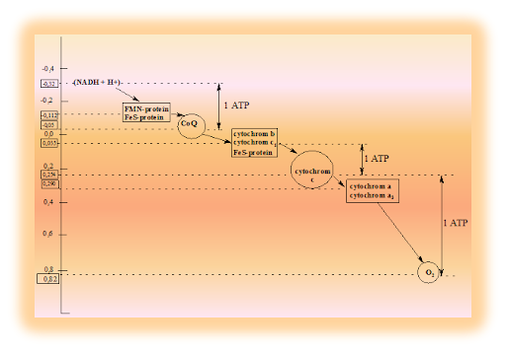

Slide 16
Koenzym Q (ubichinon) – volně pohyblivý (hydrofobní) derivát hydrochinonu, jeho funkcí je vázání elektronů a protonů a tím redukce na ubichinol.
FeS-protein – protein s elektron transportujícím centrem.
Cytochromy – železitá barviva schopná přenášet elektrony.
Cytochromoxidáza – poslední komplex cytochromů, je schopný přenést elektrony na kyslík.
Uncoupling proteins – proteiny ve vnitřní mitochondriální membráně, které dovolují procházet protonům z intermembránového prostoru zpět do matrix bez tvorby ATP, pouze s tvorbou tepla.
Nejčastěji jsou obsaženy krátce po narození v hnědé tukové tkáni. Zástupcem je například termogenin.

Slide 17
Energetická bilance Krebsova cyklu a dýchacího řetězce
Oxidací 1 acetyl-CoA v krebsově cyklu se získají 3 NADH+H⁺ a 1 GTP (GTP = energetický ekvivalent ATP).
Ze 2 aktivovaných atomů H⋅ (pocházejících z NADH+H⁺) se průchodem dýchacím řetězcem získají 3 ATP.
Ze 2 aktivovaných atomů H⋅ (pocházejících z FADH₂) se průchodem dýchacím řetězcem získají 2 ATP.
To je celkem 12 ATP
Oxidací 1 pyruvátu se získá celkem 15 ATP.

